Slide 1
Mar Asunción, Responsable Clima y Energía WWF
Las inversiones sostenibles como motor de cambio frente a la emergencia climática
Asociación Española de Fundaciones AEF, 16 marzo 2022

Slide 2
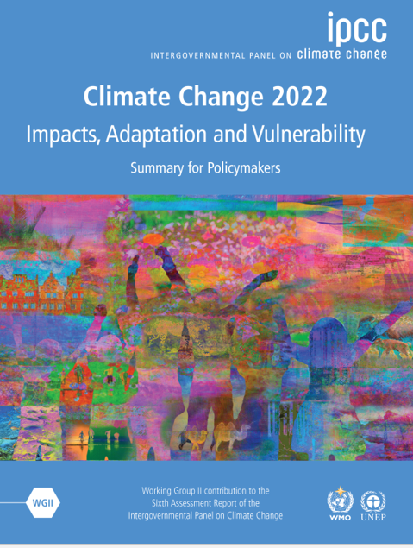
Encuadre científico
El Cambio climático está causando impactos adversos generalizados en la naturaleza y las personas
3,3 - 3,6 mil millones de personas viven en contextos vulnerables
Diferentes impactos en las distintas regiones, sectores y comunidades;
Los riesgos se incrementan por las tendencias globales no climáticas como la pérdida de biodiversidad, el consumo insostenible de recursos naturales, la rápida urbanización, los cambios demográficos humanos, las desigualdades sociales y económicas…

Slide 3
Servicios ecositémicos amenazados

Slide 4
Riesgos globales
Más allá de 1,5 ºC, la escasez de agua, el estrés térmico, las condiciones meteorológicas extremas y las inundaciones provocadas por el aumento del nivel del mar provocan riesgos especialmente graves para la seguridad alimentaria, la salud humana, las infraestructuras urbanas y la salud de los ecosistemas.

Slide 5
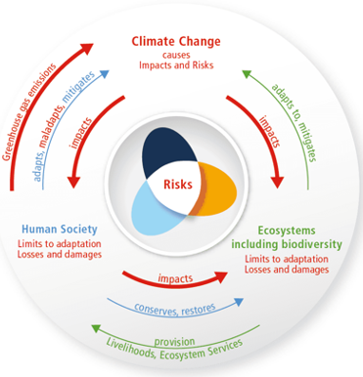
¿QUÉ SON LOS RIESGOS CLIMÁTICOS?
Los riesgos climáticos son una combinación de
Amenazas
Exposición
Vulnerabilidad
Los riesgos varían dependiendo de los niveles de calentamiento global
Interconexión impactos CC en ecosistemas y las sociedades humanas

Slide 6
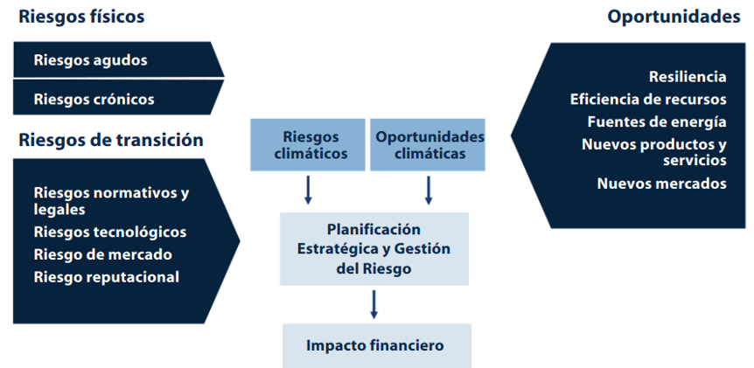
RIESGOS CLIMÁTICOS PARA EL SECTOR FINANCIERO
Fuente TCFD 2017
Los riesgos físicos y de transición están inversamente relacionados.

Slide 7
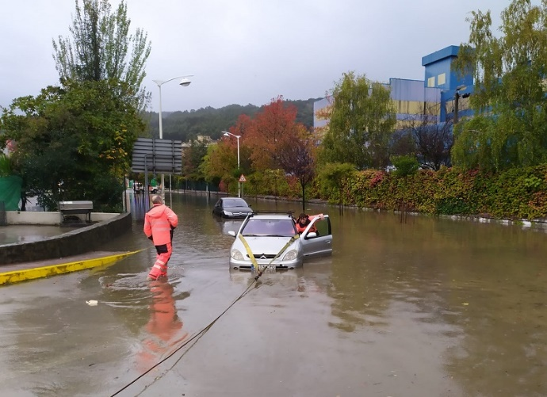
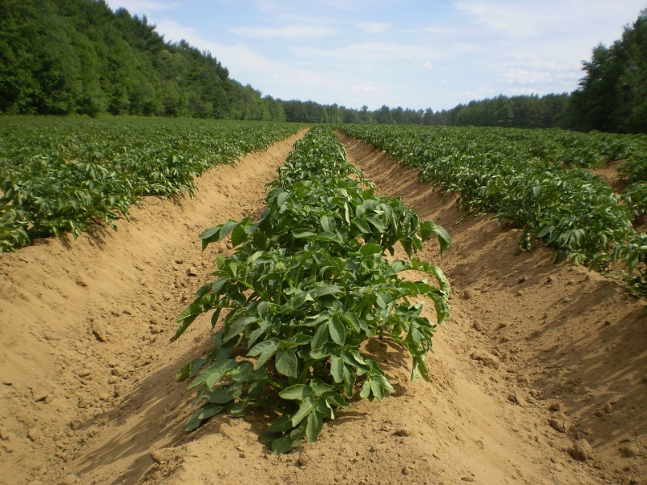
Riesgos físicos
Riesgos agudos:
Activos en infraestructuras que pueden ser dañadas por fenómenos climáticos extremos (ciclones, inundaciones, incendios…)
Sectores más afectados: Seguros, salud, infraestructuras...
Riesgos crónicos:
Activos que son impactados por impactos climáticos que afectan gradualmente (subidas del nivel del mar, pérdidas de productividad …
Sectores más afectados: Agrario, turismo, edificación…

Slide 8
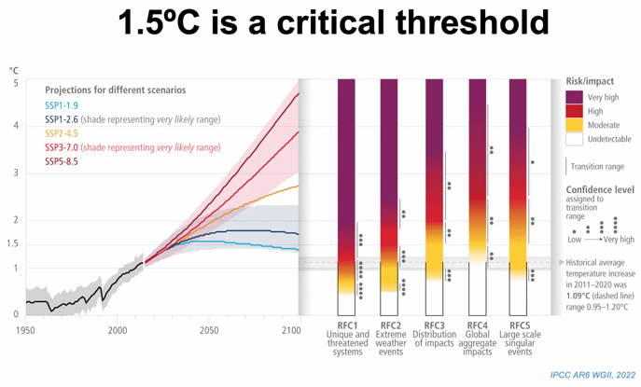
Mitigar los riesgos físicos y oportunidades de inversión
Reducción emisiones GEI
Escenario 1,5ºC
-55% GEI global 2030 re 2010
Invertir en la transición energética
Evaluación de los activos en escenarios con distintos grados de calentamiento
Invertir en adaptación
SBN: conservación y restauración de ecosistemas para aumentar su resiliencia, infraestructuras verdes…

Slide 9
Riesgos transición
Riesgos normativos y legales:
EU Fit for 55 reducción neta emisiones GEI EU 55% 2030 re 1990. Neutralidad 2050
España: ley CC y TE reducción 23% GEI 2030 re 1990. Neutralidad 2050. Art. 32 Integración riesgo CC, y entidades crédito objetivos descarbonización carteras préstamo e inversión alineados con AP.
Riesgo de que una compañía sea demandada por su contribución al CC y negligencia en mitigación o falta transparencia en riesgos.
Riesgos tecnológicos derivados de perdida de valor anticipado de activos frente a avances tecnológicos que reducen emisiones.
Riesgos de mercado por la preferencia de los consumidores por productos sostenibles. Activos varados
Riesgo reputacional al ser percibida une empresa como obstáculo a la necesaria transición ecológica

Slide 10
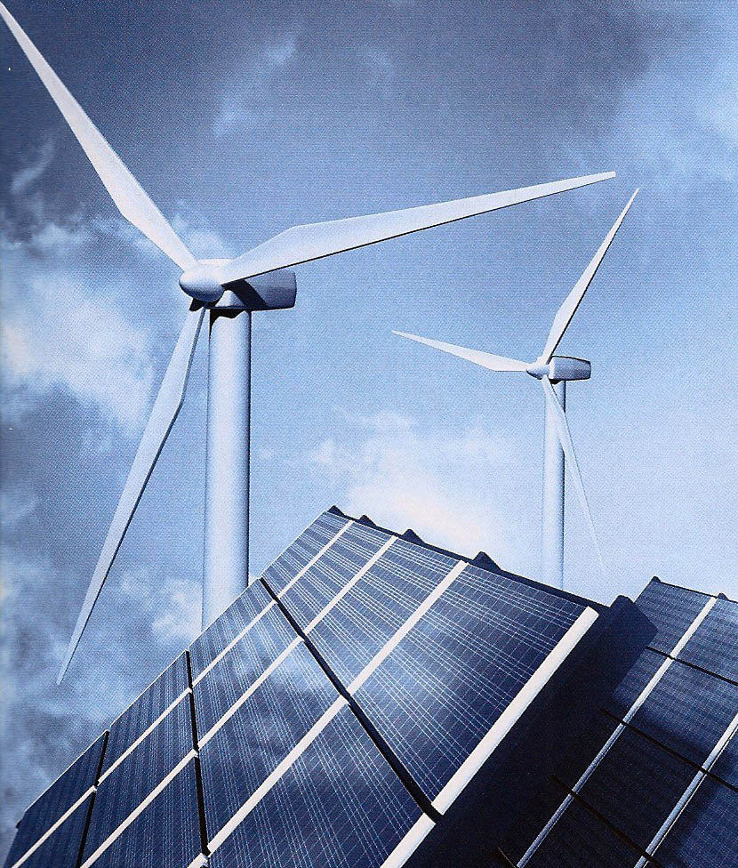
Mitigar riesgos transición y oportunidades inversión
Mitigar riesgos de transición
Análisis del riesgo financiero asociado al CC
Evaluar el grado de alineamiento de las carteras con el acuerdo de París
Definir objetivos de descarbonización de las carteras
Compromiso 0 neto a 2050 con objetivos intermedios creíbles
Importante evitar riesgo sistémico
Oportunidades inversión
Invertir en transición ecológica:
Eficiencia energética
Energías renovables, autoconsumo
Movilidad sostenible
Adaptación

Slide 11
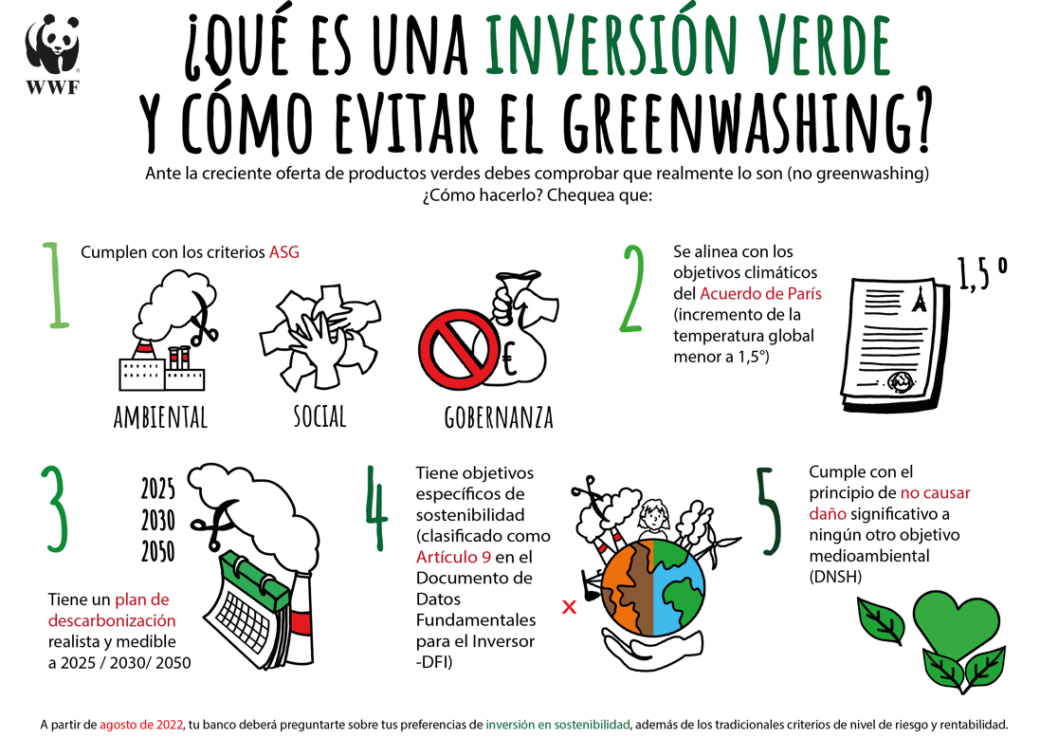
Cómo pueden las Fundaciones invertir a favor del clima

